Slide 1
ФЕВРАЛЬ

Slide 2
ПН | ВТ | СР | ЧТ | ПТ
 |  |  |  | 1.02
 |  |  |  | ЗДОРОВЬЕ. АКЦИЯ ЗДОРОВЬЯ ПОЧЕК ПИТАНИЕ. КАКАО ВЗРОСЛЕЙКА
4.02 | 5.02 | 6.02 | 7.02 | 8.02
ЗДОРОВЬЕ. АКЦИЯ МУЖСКОЕ ЗДОРОВЬЕ АКЦИИ. КРАСОТА | ПРЕМЬЕРА. ПРИМАЛЕДИС В НОВОМ ДИЗАЙНЕ | ЗДОРОВЬЕ. БАЛЬЗАМ ЖИВИЦА-ЭВКАЛИПТ БИЗНЕС. ТВОЙ ГОД С АРТЛАЙФ | КРАСОТА. ПРОБИОКОСМЕТИКС | ДЕНЬ НАУКИ
11.02 | 12.02 | 13.02 | 14.02 | 15.02
БИЗНЕС. КНИГА ЭНЕРГИЯ ЖИЗНИ ПРОМО: ПАНБИОТИКА УНИВЕРСАЛЬНАЯ | ПИТАНИЕ. КОКТЕЙЛЬ ДИЕТАЛИКА ЗЕЛЕНАЯ ЭНЕРГИЯ | ЗДОРОВЬЕ. ДАВЛЕНИЕ В НОРМЕ | 14 ФЕВРАЛЯ. ОТ ВСЕГО СЕРДЦА! ПИТАНИЕ. ЛЮБОВЬ И КАКАО | КРАСОТА. Q-СИСТЕМ
18.02 | 19.02 | 20.02 | 21.02 | 22.02
БИЗНЕС. МАКЕТ | КРАСОТА. ЛИНИЯ НАТУРАСЕПТ | ПИТАНИЕ. НЕОКОЛЛАГЕН АРТРО | ЗДОРОВЬЕ. ОЛЕОПРЕН ГЕПА | 23 ФЕВРАЛЯ МАКЕТ
25.02 | 26.02 | 27.02 | 28.02
КРАСОТА. Q-SYSTEM ПРОМО: ФРАППЕ НОВЫЙ ВКУС | ПИТАНИЕ. ПОСТНОЕ МЕНЮ | ЗДОРОВЬЕ. ПРОМО: ИММУЛИЗ | КРАСОТА. ПРОМО: ГИАЛУРОНОВЫЙ МУСС

Slide 3
НЕОКОЛЛАГЕН АРТРО
5 ПРИЧИН ПИТЬ НЕОКОЛЛАГЕН АРТРО
Коллаген - это сложный структурный белок, который сохраняет прочность и гибкость во всем теле. Дефицит коллагена может привести к общим признакам старения кожи, волос, ногтей, мышц, сухожилий, связок и костей.
1 порция Неоколлагена Артро содержит 5000 мг чистого гидролизата коллагена. Коллаген в виде гидролизата лучше всего усваивается организмом.
Напиток Неоколлаген Артро имеет приятный вкус, не содержит жиров и сахаров. Калорийность 1 порции – 29,5 ккал.
Прием коллагена рекомендован при занятиях спортом, так как тренировки ускоряют потери коллагена в организме. Прием коллагена снижает дискомфорт и боли в суставах.
Напиток рекомендован людям, снижающим массу тела. Прием напитка за 30-60 минут до еды помогает предупредить переедание.
#коллаген #неоколлаген #суставы #артлайф #спорт #диета #здоровье

Slide 4
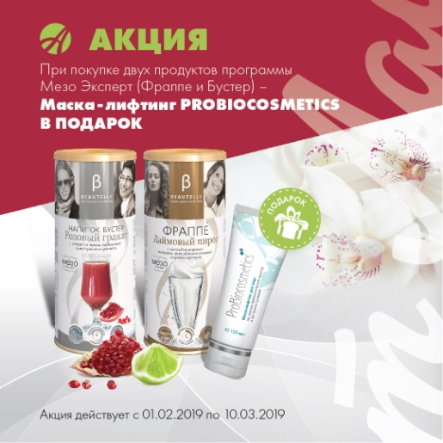
АКЦИЯ: ПОДАРОК
ЗА ПОКУПКУ МЕЗО-ПРОГРАММЫ!
ВНИМАНИЕ! АКЦИЯ! Выгодное предложение и великолепная идея для подарка!
Только с 1 февраля по 10 марта, покупая напиток-бустер «Розовый гранат» и фраппе «Лаймовый пирог» программы «Мезо Эксперт», вы получаете в подарок маску-лифтинг ProBiocosmetics.
Программа «Мезо Эксперт» способствует усилению защитных механизмов организма, сохранению молодости и красоты. Бустер и фраппе содержат широкий спектр веществ с анти-эйдж эффектом: коллаген, фукоидан, экстракт граната, астаксантин, карнозин.
Маска-лифтинг ProBiocosmetics с экстрактом сенегальской акации и L-аргинином заметно подтягивает, уплотняет и улучшает кожу лица и шеи.
Предложение ограничено. Условия акции уточняйте в сервисных центрах компании Артлайф.
#артлайф #акцияартлайф #подаркина8марта #нутрикосметика #бьютель #мезоэксперт #фраппе #бустер #коллаген #антиоксиданты #фукоидан #антиэйдж #маскалифтинг #пробиокосметика #акция #подаркидляженщин #идеиподарков

Slide 5
КАКАО | ФРАППЕ | ДИЕТАЛИКА | ПОСТНОЕ МЕНЮ
ЛЮБОВЬ И КАКАО | ПРОМО: ВСТРЕЧАЙТЕ НОВЫЕ ВКУСЫ! *поступление товара на склад ожидается в конце февраля | КОКТЕЙЛЬ ЗЕЛЕНАЯ ЭНЕРГИЯ | ОТ ЗЕЛЕЙНОЙ ФАБРИКИ

Slide 6
ЗАРЯЖАЙСЯ ЭНЕРГИЕЙ – БУДЬ В ФОРМЕ!
Протеиновые коктейли все увереннее входят в нашу повседневную жизнь. Сегодня их употребляют не только ради спортивных результатов и для снижения массы тела, но в качестве полезной и полноценной замены приема пищи.
Коктейль Диеталика «Зеленая энергия» – это сочетание двух видов протеина - «быстрого» и «медленного».
Сывороточный «быстрый» протеин - имеет самую высокую биологическую ценность из всех белков, усваивается организмом за 30-60 минут. Считается лучшим протеином для роста мышц. Мицеллярный казеин («медленный» протеин) - получают из обезжиренного молока методом микрофильтрации.
Также в состав коктейля «Зеленая энергия» входят «суперфуды» – спирулина, семена чиа, льняная мука. Вместо сахара используется современный сахарозаменитель эритритол.
Приготовить коктейль легко и просто, где бы вы ни находились! БЕЗ СОИ. БЕЗ ГМО. БЕЗ САХАРА.
#артлайф #диеталика #функциональноепитание #протеиновыйкоктейль #зеленаяэнергия #здоровыйперекус #снижениевеса #белковыйкоктейль #похудение #эритритол #сывороточныйпротеин #казеин
ЛЮБОВЬ И КАКАО
Большинство детей любят какао. А родители любят своих детей и хотят, чтобы они были здоровы.
Какао «ВЗРОСЛЕЙ-КА» от Артлайф - полезный напиток с насыщенным шоколадным вкусом, обогащенный полезными компонентами.
Какао «ВЗРОСЛЕЙ-КА» с железом и витамином С способствует укреплению иммунитета и профилактике анемии, помогает легче справляться с повышенными физическими и умственными нагрузками.
Какао «ВЗРОСЛЕЙ-КА» с йодом и комплексом из 12 витаминов поддерживает систему иммунитета, зрение, обмен веществ.
#артлайф #взрослейка #какао #здоровьедетей #витамины #йод #железо #здоровыедети

Slide 7
ПОСТИТЕСЬ НА ЗДОРОВЬЕ!
Приближается время Великого поста. Сегодня эту традицию поддерживают многие люди, чтобы укрепить свое здоровье.
Периодические исключения из рациона продуктов животного происхождения благотворно влияют на организм.
Содержащаяся в зерновых и овощных блюдах клетчатка освобождает организм от шлаков и токсинов, способствует снижению уровня холестерина и сахара в крови.
Низкокалорийные продукты быстрого приготовления от «Зелейной фабрики» объединены идеей «Постного меню». Они помогут вам поддерживать пост дома, на работе и в поездке. При этом вы будете уверены, что получаете достаточное количество витаминов и других эссенциальных веществ, количество которых неизбежно уменьшается при редуцировании рациона.
«Постное меню» – незаменимый помощник для тех, кто хочет привести в порядок пищеварение, обмен веществ и вес. Поститесь на здоровье!
#артлайф #функциональное питание #зелейнаяфабрика #постноеменю #постнаяпища #снижениевеса
ВСТРЕЧАЙТЕ НОВЫЕ ВКУСЫ ФРАППЕ!
Попробуйте новые вкусы нутрикосметических десертов Beautelle! Яркие и нежные, они созданы для того, чтобы вы баловали себя и радовали окружающих своей красотой.
Фраппе «Банановая карамель» - сливочный мусс с нежным ароматом карамели и сладким вкусом спелого банана!
Фраппе «Фиеста» - кремовый десерт со свежим вкусом ароматной летней малины и апельсинового сока!
Десерты содержат:
5000 мг морского коллагена, необходимого для упругости кожи
дигидрокверцетин для усиления защитных механизмов
кальций морского жемчуга, обеспечивающий плотность эпидермиса
фукоидан, стимулирующий синтез эластиновых волокон
#артлайф #подаркина8марта #нутрикосметика #бьютель #мезоэксперт #фраппе #функциональноепитание #коллаген #антиоксиданты #фукоидан #антиэйдж #идеиподарков #подаркидляженщин

Slide 8
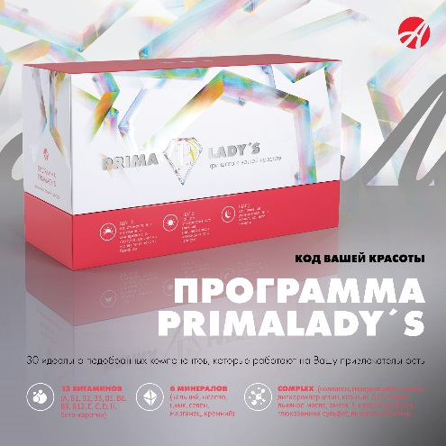
PRIMALADY’S
PRIMALADY’S в новой упаковке:
Коралловый – тренд сезона!
Представляем программу PRIMALADY’S в обновленной упаковке в трендовом коралловом цвете! Центр Pantone назвал жизнеутверждающий, теплый и яркий оттенок «живой коралл» главным цветом 2019 года!
Программа PRIMALADY’S состоит из 3 комплексов, которые являются источниками антиоксидантов, витаминов, микроэлементов, омега-3 жирных кислот и других элементов, необходимых для поддержания молодости и защиты кожи, волос и ногтей от возрастных изменений.
PRIMALADY’S – твой код красоты!
#PRIMALADY’S #anti-age #витаминыкрасоты #артлайф #бад #здоровье #красота #коллаген #гиалуронка #коралловый тренд #программа #нутрикосметика #подаркидляженщин #подаркина8марта #идеиподарков

Slide 9
АКЦИЯ
ВНИМАНИЕ! АКЦИЯ ОТ АРТЛАЙФ!
В зимнее время очень часто обостряются хронические заболевания почек. Этому способствуют переохлаждение, ослабление иммунитета, застой органов малого таза из-за снижения двигательной активности.
Комплекс «Ренсепт» – содержит растения с мочегонным и антимикробным действием.
Комплекс «Бурдок-С» – помогает нормализовать водно-солевой и минеральный обмен.
Комлпекс «Ивлаксин» – общеукрепляющий противовоспалительный комплекс на основе действия активных салицилатов ивы и малины.
При покупке 3 комплексов Артлайф - кисель «Брусника-Клюква» в подарок!
Срок проведения акции с 01.02.2019 по 31.03.2019. Условия акции уточняйте в сервисных центрах компании Артлайф.
#артлайф #здоровье #энергия #профилактика #бад #акция #акцияартлайф #фито

Slide 10
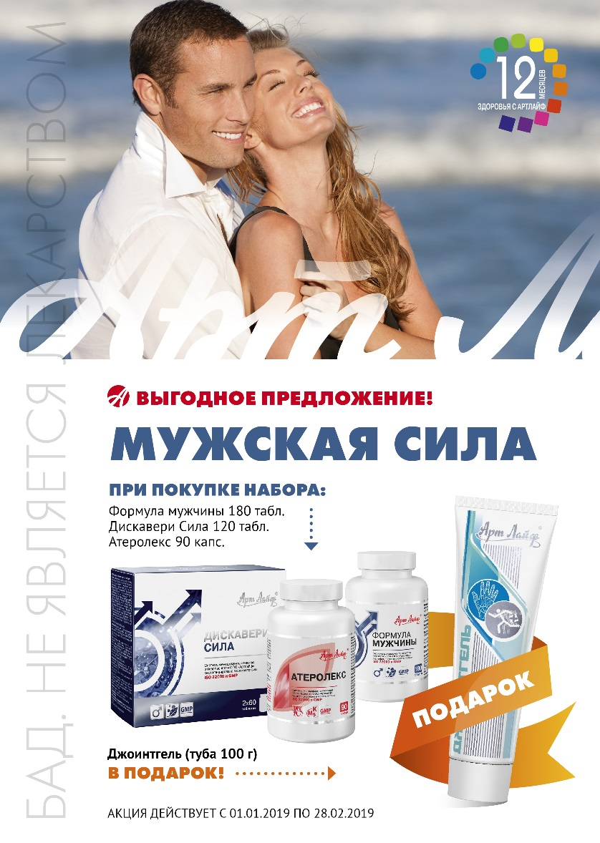
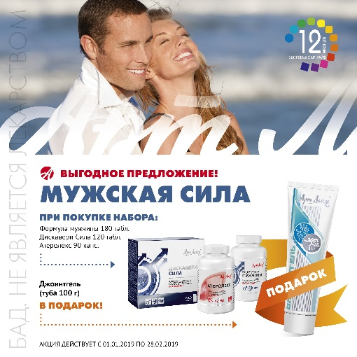
АКЦИЯ
ПОДАРИТЕ ВАШЕМУ МУЖЧИНЕ ЭНЕРГИЮ И СИЛУ!
Уникальное предложение для мужчин от компании Артлайф!
Комплекс «Дискавери Сила» содержит не только необходимые витамины и минералы, но и экстракт лимонника, гриб рейши и копеечник, повышающие жизненный тонус.
Комплекс «Формула мужчины» - эффективный комплекс для профилактики заболеваний предстательной железы.
Комплекс «Атеролекс» - комбинация веществ для укрепления тонуса сосудов, улучшения микроциркуляции, профилактики гипертонии.
«Джоинтгель» - источник хондропротекторов для здоровья костей и суставов.
Срок проведения акции с 01.01.2019 по 28.02.2019. Условия акции уточняйте в сервисных центрах компании Артлайф.
#артлайф #здоровье #энергия #профилактика #бад #мужскоездоровье #подаркидлямужчин
#идеиподарков #витаминыдлямужчин

Slide 11
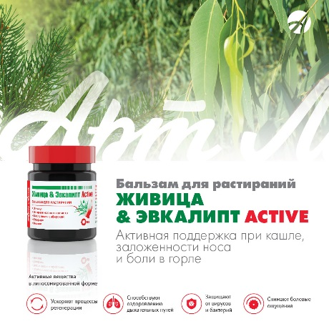
AD-БАЛАНС И ПУЛЬС ЖИЗНИ | ОЛЕОПРЕН ГЕПА | БАЛЬЗАМ ДЛЯ РАСТИРАНИЯ ЖИВИЦА-ЭВКАЛИПТ | ИММУЛИЗ
ДАВЛЕНИЕ В НОРМЕ | ПОЛИПРЕНОЛЫ ДЛЯ ЗАЩИТЫ ПЕЧЕНИ | НОВИНКА УЖЕ В ПРОДАЖЕ! | ПРОМО: НОВИНКА *поступление товара на склад ожидается в конце февраля

Slide 12
ДАВЛЕНИЕ В НОРМЕ
Уровень артериального давления (АД) – один из важных показателей состояния здоровья. За нарушением регуляции давления – гипертонией – нередко кроется гипертоническая болезнь, приводящая к инфаркту миокарда, инсульту и другим серьезным осложнениям. Часто болезнь протекает бессимптомно, поэтому следить за давлением необходимо всем.
Прием натуральных комплексов – одно из важных способов профилактики.
АД-баланс – поддерживает работу сердечно-сосудистой системы сразу в нескольких направлениях. Натуральный салицилаты ивы и шлемник байкальский оказывают антитромбическое действие. «Винитрокс» (фруктовые полифинолы) укрепляют тонус сосудов. Калий, магний способствуют нормализации сердечного ритма.
Специализированный напиток «Пульс жизни» – способствует уменьшению нервного напряжения, способствуя нормализации показателей артериального давления.
#артлайф #бад #здоровье #адбаланс #сердце #сосуды #фито #120/80 #винитрокс #фитонапиток #пульс #давление
ПОЛИПРЕНОЛЫ ДЛЯ ЗАЩИТЫ ПЕЧЕНИ
Печень - фильтр нашего организма, работу которого сложно переоценить. Негативное влияние на работу печени оказывают прием лекарственных препаратов, курение, употребление алкоголя, неумеренное употребление острой и жирной пищи, плохая экология.
Олеопрен Гепа - комплекс на основе сбалансированной комбинации полипренолов пихты сибирской, эссенциальных фосфолипидов и силимарина. Способствует восстановлению мембран клеток печени на разных стадиях повреждения, активирует процессы синтеза белка и защиты тканей от окислительного стресса.
Эффективность комплекса доказана клинически.
#артлайф #бад #здоровье #полипренолы #силимарин #фосфолипиды #защитапечени #печень #олеопренгепа #гепатоциты

Slide 13
НОВИНКА! БАЛЬЗАМ ДЛЯ РАСТИРАНИЙ ЖИВИЦА & ЭВКАЛИПТ ЛИНИИ АКТИВ
Дополни арсенал средств для снятия симптомов ОРЗ и ОРВИ новым эффективным продуктом!
Бальзам для растирания Живица-Эвкалипт – готовое решение для устранения простудных симптомов: кашля, заложенности носа, болей в горле, ломоты в суставах.
Все активные вещества бальзама Живица-эвкалипт заключены в липосомы, благодаря чему достигается более глубокое и быстрое воздействие.
#артлайф #artlife #бальзамдлярастираний #живицаиэвкалипт #простуда #грипп #ОРЗ #ОРВИ #насморк #кашель #горло #больвгорле #новинка
НОВИНКА! СПРЕЙ ИММУЛИЗ АКТИВ
Биоспрей ИММУЛИЗ АКТИВ - это иммуностимулятор местного действия на основе экстрактов, лизоцима, лизатов бифидо и лактобактерий.
Компоненты состава способствуют восстановлению микрофлоры ротовой полости, оказывают антибактериальное, противовирусное, регенерирующее и противовоспалительное действие, увеличивают сопротивляемость к инфекциям дыхательной системы.
ИММУЛИЗ АКТИВ рекомендуется к применению:
для профилактики заболеваний верхних дыхательных путей;
при первых признаках и во время заболеваний горла, при ОРВИ и ОРЗ;
после процедур стоматологического характера (пломбирование, протезирование, удаление зуба, чистка зубов);
в период восстановления после заболеваний.
#артлайф #бад #здоровье #иммулиз #лизаты #лизоцим #болитгорло #биотехнологии #фитоэкстракты #горло #орз #грипп #орви #биоспрей

Slide 14
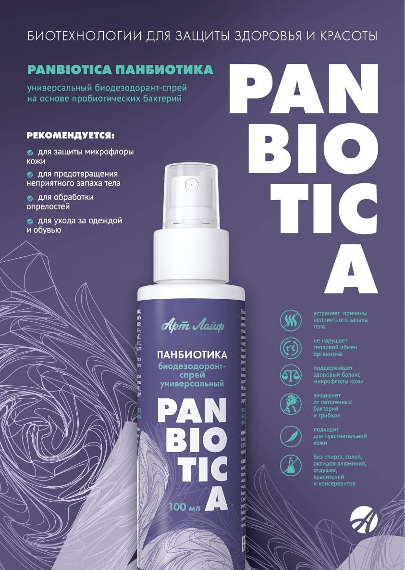
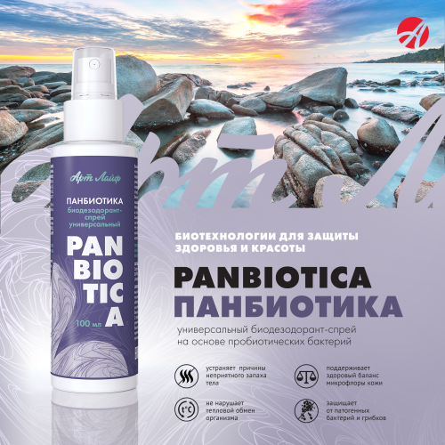
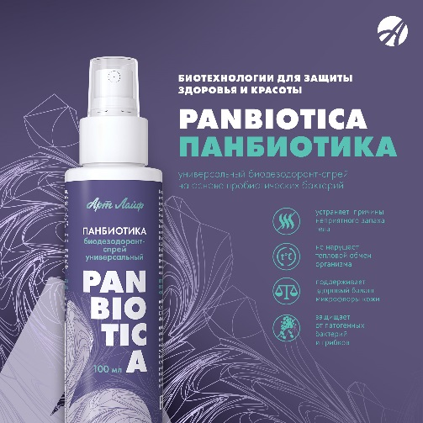
ПАНБИОТИКА
PANBIOTICA – обновленный продукт универсального назначения!
Новая PANBIOTICA рекомендуется:
для защиты и восстановления нормофлоры кожи
для предотвращения неприятного запаха тела
для обработки опрелостей и пролежней
для ухода за одеждой и обувью
Принципиальное отличие биодезодоранта PANBIOTICA, что он не маскирует, а устраняет причины неприятного запаха! Бактерии Bacillus subtilis разрушают биопленку условно-патогенных и патогенных бактерий, а также вытеснятют условно-патогенную микрофлору, заселяя среду их обитания. Bacillus subtilis безопасны для человека, так как являются частью нормофлоры кожи и кишечника.
#артлайф #биодезодорант #пантиотика #защитакожи #биотехнологии

Slide 15
АКЦИЯ: ПОДАРОК
ЗА ПОКУПКУ МЕЗО-ПРОГРАММЫ!
ВЫГОДНОЕ ПРЕДЛОЖЕНИЕ И ВЕЛИКОЛЕПНАЯ ИДЕЯ ДЛЯ ПОДАРКА!
Только с 1 февраля по 10 марта, покупая 2 крема Uniq (дневной и ночной), вы получаете в подарок леденцы Beautelle с гиалуроновой кислотой!
Благодаря эксклюзивной технологии Vitasource крема линии Uniq активизируют клеточный фермент теломеразу, замедляющий процессы старения кожи.
Леденцы Beautelle усиливают результат воздействия кремов, снабжая клетки кожи коллагеном, гиалуроновой кислотой, витаминами и коэнзимом Q10.
День за днем кожа становится более упругой, плотной и эластичной, ее защищенность от внешних воздействий усиливается.
Предложение ограничено. Условия акции уточняйте в сервисных центрах компании Артлайф.
#артлайф #косметика #красота #акция #акцияартлайф #идеидляподарков #подаркидляженщин #подаркина8марта #антиэйдж #нутрикосметика #кремдлялица #коллаген #гиалуронка #юник #бьютель

Slide 16
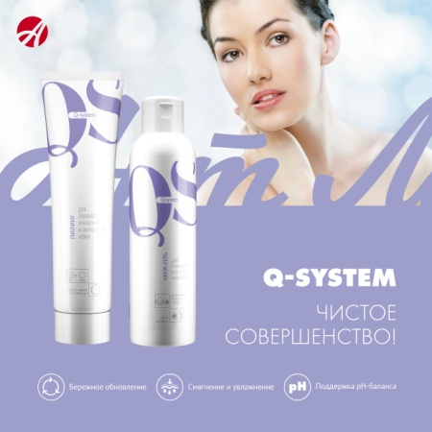
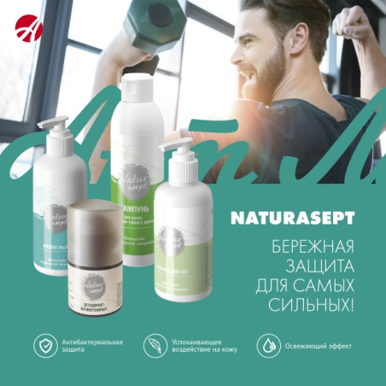
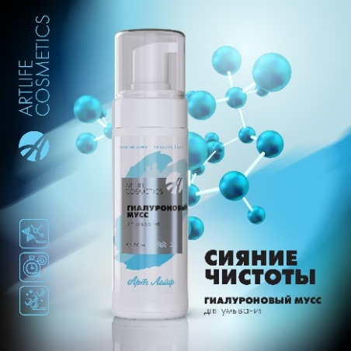
ПРОБИОКОСМЕТИКС | Q-СИСТЕМ | НАТУРАСЕПТ | ГИАЛУРОНОВЫЙ МУСС ДЛЯ УМЫВАНИЯ
АКТИВНАЯ ЗАЩИТА ЕСТЕСТВЕННОЙ КРАСОТЫ! | ЧИСТОЕ СОВЕРШЕНСТВО! | БЕРЕЖНАЯ ЗАЩИТА ДЛЯ САМЫХ СИЛЬНЫХ! | НОВИНКА! *поступление товара на склад ожидается в конце февраля

Slide 17
PROBIOCOSMETICS – АКТИВНАЯ ЗАЩИТА ЕСТЕСТВЕННОЙ КРАСОТЫ!
У нашей кожи есть собственный иммунитет и микрофлора, баланс которой значительно сказывается на плотности эпидермиса, его увлажненности, частоте воспалительных реакций и скорости старения кожи. Иммунитет кожи особенно важно поддерживать в зрелом возрасте, когда кожа становится более уязвимой.
Линия ProbioCosmetics разработана на основе лизатов пробиотических бактерий, которые активируют полезную флору кожи и повышают ее иммунитет. Экстракт орхидеи способствует выработке цитокинов, способных подавлять развитие воспалений. Продукты ProbioCosmetics обогащены комплексами веществ с увлажняющим и лифтинг-свойствами, которые разглаживают поверхность кожи и повышают ее упругость. ProbioСosmetics – это активная защита кожи и настоящий подарок для вашей естественной красоты!
#артлайф #косметика #красота #пробиокосметика #лизатыбактерий #идеиподарков #подаркидляженщин #подаркина8марта #защитакожи #лифтинг #увлажнениекожи #экстракторхидеи
Q-SYSTEM - ЧИСТОЕ СОВЕРШЕНСТВО!
Косметологи говорят, что половина проблем с кожей возникают из-за её неправильного очищения. Агрессивные средства нарушают защитный барьер кожи, провоцируя раздражение и сухость. Не очищать кожу совсем, умываясь только водой, тоже неправильно! На коже оседают токсины, пыль, частички макияжа – всё это мешает дыханию кожи.
Линия продуктов Q-system – это не только безопасное очищение кожи, но и дополнительный уход. Активные компоненты крем-геля и пилинга оказывают бактерицидное воздействие, смягчают и увлажняют эпидермис, защищают от появления пигментации. Регулярное применение очищающих средств Q-system возвращает коже природное совершенство: сияние, гладкость и ровный тон.
#артлайф #косметика #красота #умывалка #пилинг #кусистем #очищениекожи #идеиподарков #подаркидляженщин #подаркина8марта

Slide 18
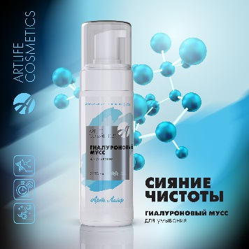
БЕРЕЖНАЯ ЗАЩИТА ДЛЯ САМЫХ СИЛЬНЫХ!
Сильная половина человечества нуждается в ежедневной защите не меньше, чем прекрасный пол! Naturasept – универсальная линия с маслом чайного дерева, которая подойдет даже мужчинам! Средства линии Naturasept содержат проверенные временем природные антисептики – экстракты цетрарии и масло чайного дерева.
Шампунь для волос Naturasept нормализует деятельность сальных желез, предупреждая перхоть, раздражение и зуд.
Жидкое мыло Naturasept нейтрализует действие жесткой воды, не оставляя чувства стянутости кожи, подавляет микробов и защищает от инфекций.
Дезодорант-антиперспирант Naturasept регулирует деятельность бактерий, вызывающих неприятные запахи.
Бальзам для ног Naturasept дезодорирует и предупреждает грибковые поражения после посещения спортивных залов и бассейнов.
#артлайф #косметика #красота #защита кожи #натурасепт #уходзакожей #идеиподарков #подаркидлямужчин #косметикадлямужчин #маслочайногодерева
ПРОМО: НОВИНКА – ГИАЛУРОНОВЫЙ МУСС
Встречайте чудесную косметическую новинку – гиалуроновый мусс для умывания!
Густой нежный мусс идеально подходит для деликатного очищения кожи лица, глаз и губ. Гиалуроновая кислота, которая входит в состав средства, насыщает кожу влагой и дарит ей ощущение комфорта.
Подходит для ежедневного очищения
Деликатно удаляет макияж
Устраняет чувство стянутости
Помогает поддерживать водно-липидный баланс
Идеально готовит кожу перед нанесением крема
Это идеальный подарок к 8 марта: себе, маме, сестре, подруге!
#артлайф #косметика #красота #8марта #новинка #мусс #гиалуронка #очищение #идеиподарков #подаркидляженщин #подаркина8марта

Slide 19
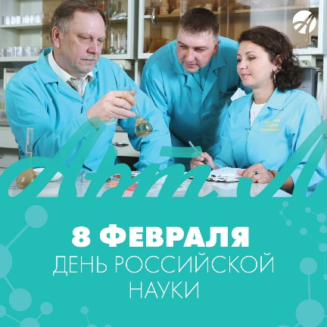
8 ФЕВРАЛЯ | 14 ФЕВРАЛЯ | 23 ФЕВРАЛЯ
ДЕНЬ РОССИЙСКОЙ НАУКИ | ОТ ВСЕГО СЕРДЦА | ПОЗДРАВЛЕНИЕ

Slide 20
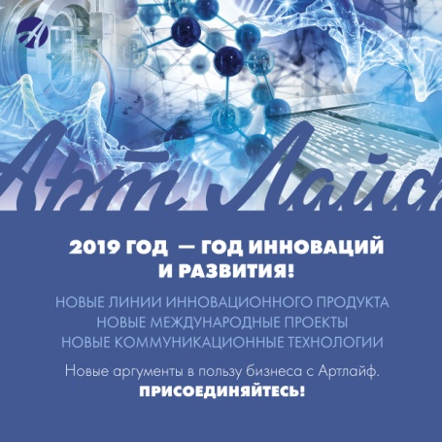
ТВОЙ ГОД С АРТЛАЙФ | 2019 | КНИГА ОБ АРТЛАЙФ
АНОНС МЕРОПРИЯТИЙ | ГОД ИННОВАЦИЙ И РАЗВИТИЯ | ЭНЕРГИЯ ЖИЗНИ

Slide 21
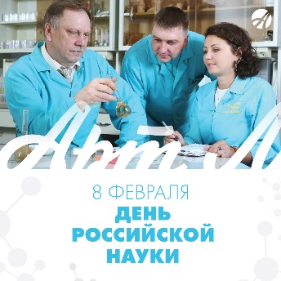
8 ФЕВРАЛЯ – ДЕНЬ РОССИЙСКОЙ НАУКИ
С момента своего основания Артлайф работает в неразрывной связи с наукой. На основе наших разработок защищены семь докторских и более тридцати кандидатских диссертаций. Мы — авторы первого учебника для вузов по БАД, в Кемеровском государственном сельскохозяйственном институте на базе Артлайф действует кафедра «Пищевая индустрия и функциональное питание», под эгидой компании ежегодно проходит международная медицинская научно-практическая конференция. А высокая наукоёмкость наших инновационных продуктов требует компетентного научного подхода, который способны обеспечить только партнёры Артлайф — настоящие эксперты своего дела. С днём российской науки, друзья!
#артлайф #артлайфнаука #деньнауки #нашдень
23 ФЕВРАЛЯ
23 февраля отмечается День защитника Отечества — дата, когда мы чествуем всех мужчин, защитников в самом широком смысле слова. Как бы ни менялся наш мир, говоря «настоящий мужчина», мы ожидаем таких качеств, как сила и мудрость, смелость принимать непростые решения, стремление идти вперёд, способность брать на себя ответственность за близких людей. А его избранница ждёт чуткости и доброты, умения понимать и любить, носить на руках, впечатлять и удивлять… Хватит ли сил? Конечно, хватит — ведь с вами Артлайф! С праздником вас, дорогие мужчины!
#артлайф #23февраля #поздравляем

Slide 22
КНИГА ОБ АРТЛАЙФ
350 страниц;
720 иллюстраций;
47 уникальных интервью;
12 тематических фотосессий продукции;
30 описаний производственных процессов;
10 поздравлений от чиновников, профессоров, учёных;
40 цитат о здоровье с продукцией Артлайф от ученых и специалистов;
12 презентаций уникальных технологий производства БАД
— всё это складывается в интереснейшую картину жизни уникальной фармацевтической компании в юбилейной книге «Артлайф. Энергия жизни».
Книга — по-прежнему лучший подарок: лучший подарок для значимых людей, лучший подарок для себя!
#артлайф #артлайфкнига #энергияжизни #времячитать
ТВОЙ ГОД С АРТЛАЙФ!
Бизнес – как автомобиль. Стоящий без дела ржавеет, заправленный и прокачанный мчится, обгоняя всех. Двигайся от фестиваля к Фестивалю, наращивай обороты, сделай свой год с Артлайф динамичным и эффективным!
Уверенность в продукте гарантирует успех твоих продаж. Подкрепи её опытом лучших врачей, работающих с продуктами Артлайф. Участвуй в Международной научно-практической конференции! Точка сбора – Москва.
Вложи свои силы и вдохновение, достигни новых статусов, признания и наград! Отметь свой успех на Фестивале Успеха! Точка сбора – Дели.
Мероприятия Артлайф – дополнительные силы для твоего бизнес-автомобиля. Не стой на обочине жизни, и накопленная энергия обеспечит рывок в новых стартах! Участвуй, расти в рангах, зарабатывай и побеждай!
#артлайф #фестивальартлайф #конференцияартлайф #бизнесартлайф #годсартлайф

Slide 23
2019 ГОД — ГОД ИННОВАЦИЙ И РАЗВИТИЯ!
НОВЫЕ ЛИНИИ ИННОВАЦИОННОГО ПРОДУКТА
Биотехнологическая и биомолекулярная лаборатории, высокотехнологичная линия розлива. В планах компании выпуск продукции, не имеющей аналогов на рынке. Новые продуктовые «ниши» — новые аудитории и новые клиенты.
НОВЫЕ МЕЖДУНАРОДНЫЕ ПРОЕКТЫ
Наращивание производственных мощностей в Индии позволит все большему количеству людей попробовать себя предпринимателем международного формата. В декабре 2019 на Фестивале Успеха Артлайф в Дели, в присутствии представителей более 10 стран мира, будет дан старт новым международным проектам и представлены программы развития международного бизнеса.
НОВЫЕ КОММУНИКАЦИОННЫЕ ТЕХНОЛОГИИ
Внедрение новых коммуникационных ресурсов и инструментов для продвижения продукта и привлечения клиентов. Возможность разговаривать с потенциальными клиентами и партнерами на языке сегодняшних запросов и потребностей. Актуальная информация от экспертов на мероприятиях офлайн и онлайн форматов.
Просто. Эффективно. Доступно. Присоединяйтесь!
#артлайф #артлайфбизнес #международныепроекты #инновационныепродукты
ОТ ВСЕГО СЕРДЦА!
14 февраля во всем мире отмечается самый романтичный праздник - день всех влюбленных. Сердечные признания, романтические поступки, милые подарки – так создается атмосфера этого дня для тех, кто любит и любим.
Артлайф немыслим без любви: любви к родным и близким, любви к жизни, к тому, чем занимаешься. Любовь к окружающим и желание помочь - точно характеризуют бренд Артлайф. Искренне поздравляем всех влюбленных и желаем сохранить прекрасную нежность чувств и яркую свежесть эмоций на долгие-долгие годы, пусть никакие трудности и невзгоды не омрачают вашу любовь!
Видео «Любовь – это… Артлайф!», файл можно скачать на www.media.artlife.ru в разделе Бизнес, Видео
#артлайф #любовь #здоровье #красота #14февраля #деньсвятоговалентина

